Slide 1
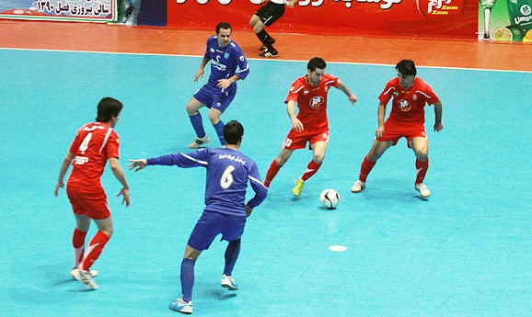
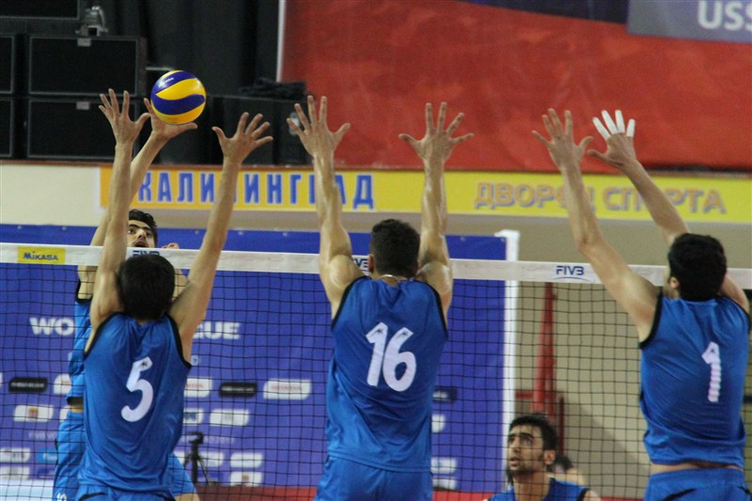
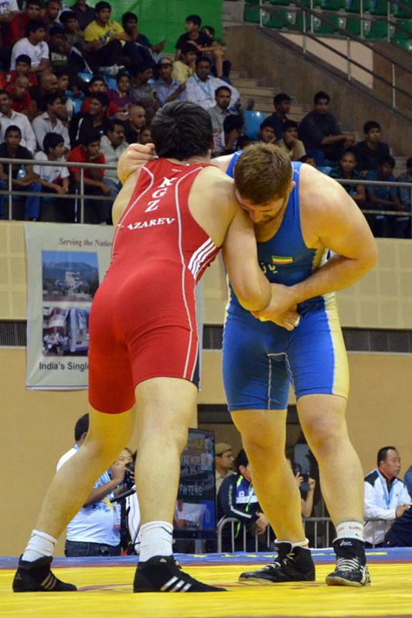
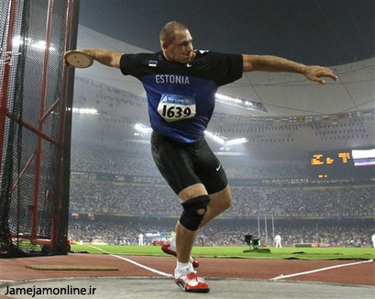
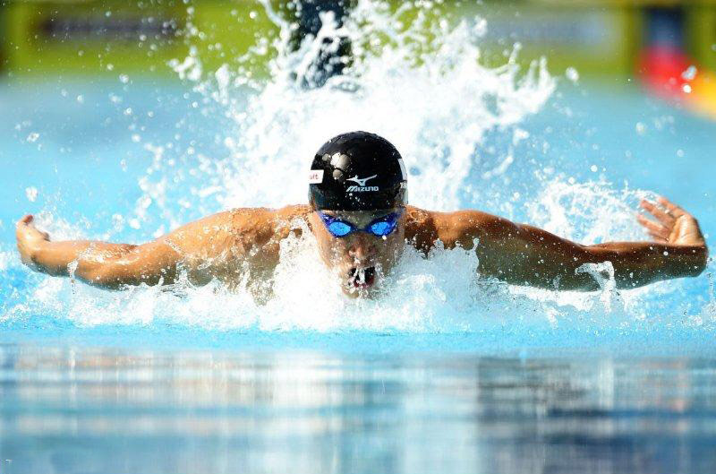
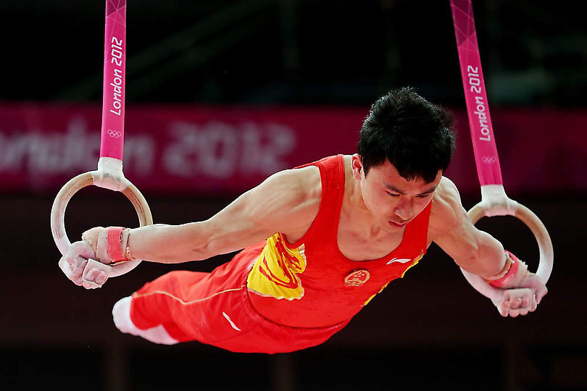
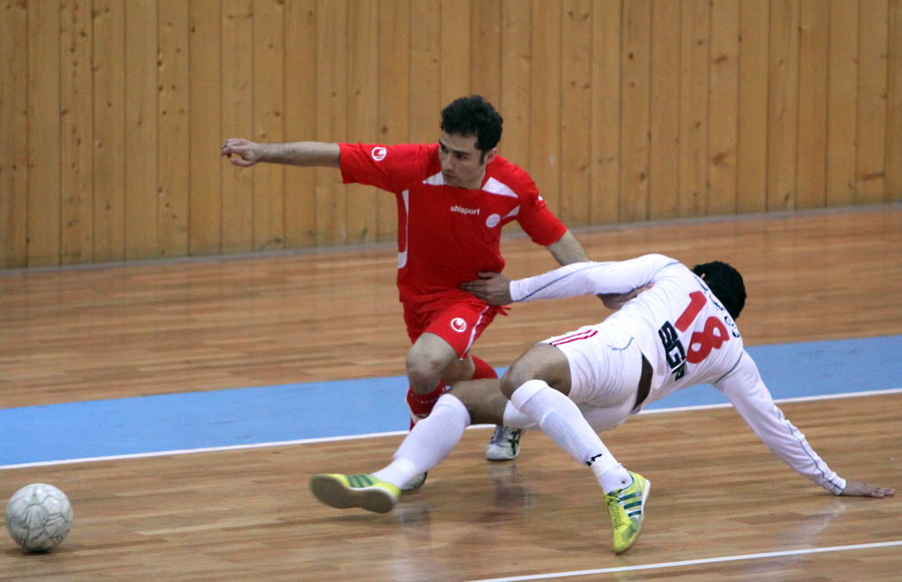
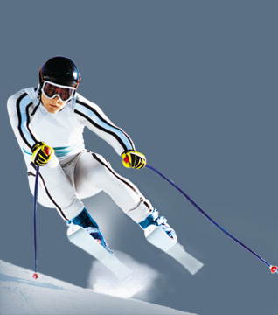
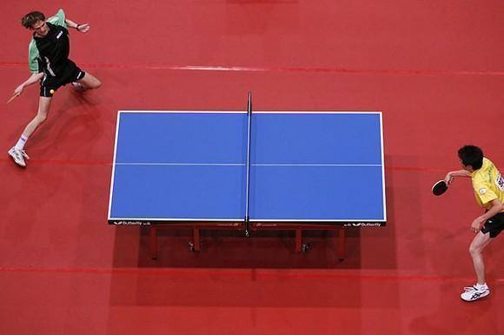
لوحه آموزش تربيت بدني
عنوان لوحه: آشنايي با رشته هاي ورزشي

Slide 2
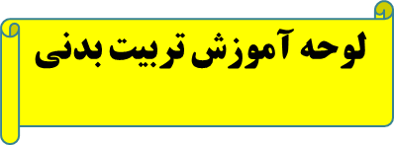
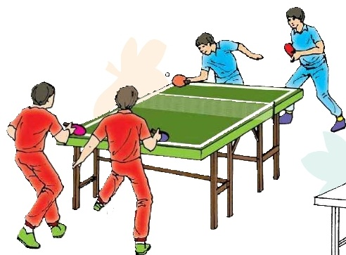
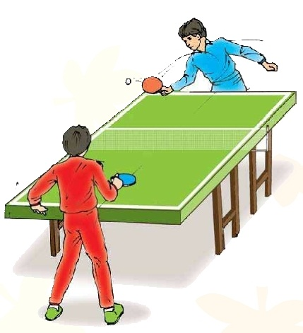
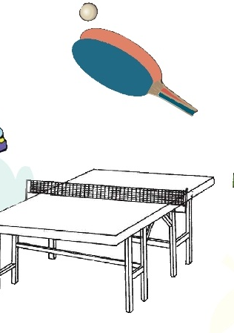
اين ورزش با استفاده از راكت، ميزو توپ انجام مي گيرد
تنيس روي ميز

Slide 3
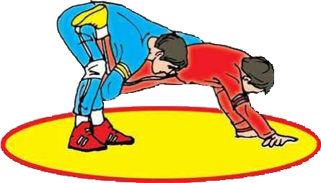
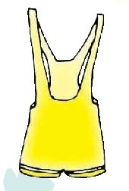
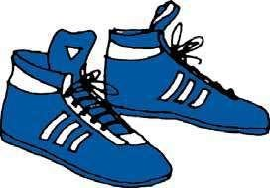
كشتي
اين ورزش بين دو نفر بر روي تشك انجام مي گيرد .
كشتي گيران در هنگام مسابقه، بايد از لباس و كفش مخصوص كشتي استفاده كنند

Slide 4
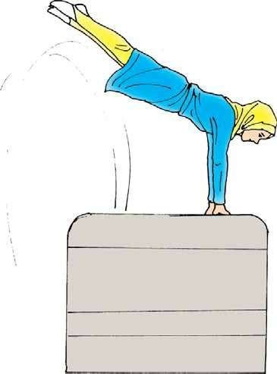
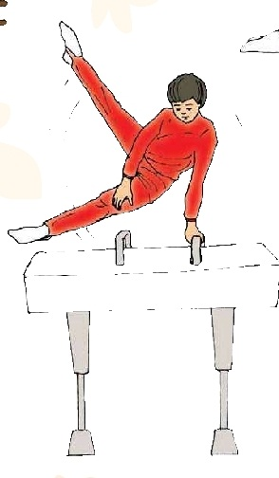
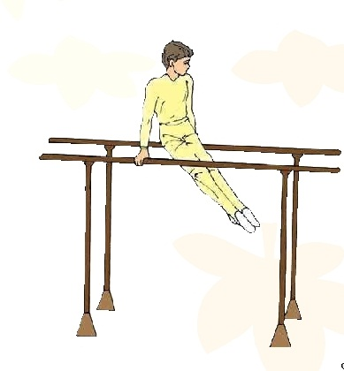
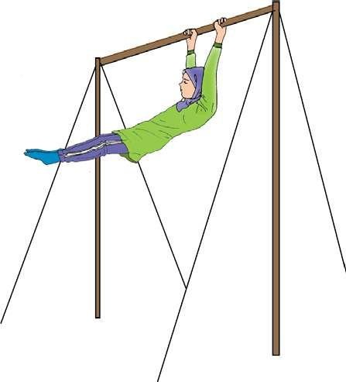
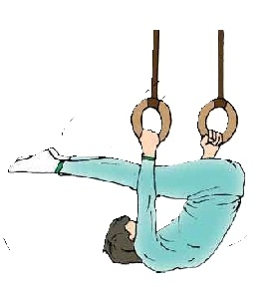
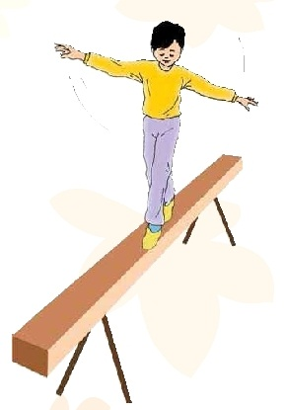
ژيمناستيك
در ورزش ژيمناستيك از وسايل مخصوصي استفاده مي شود
دربرخي از وسايل ژيمناستيك را در شكل مقابل مي بينيد

Slide 5
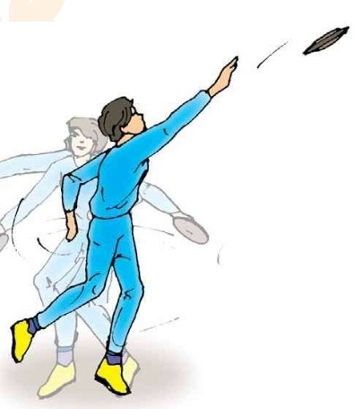
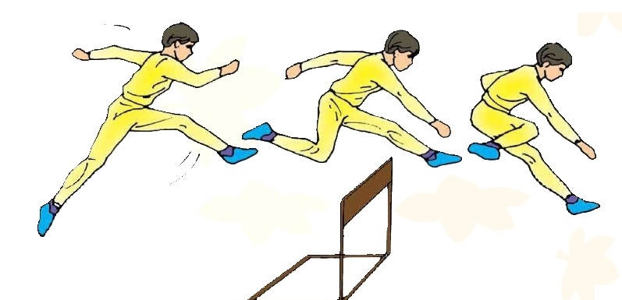
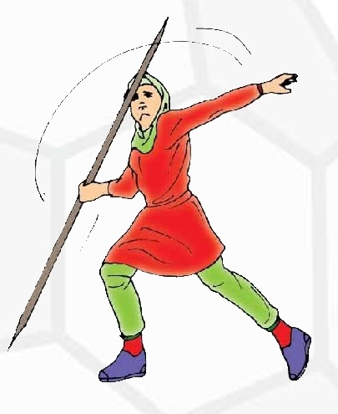
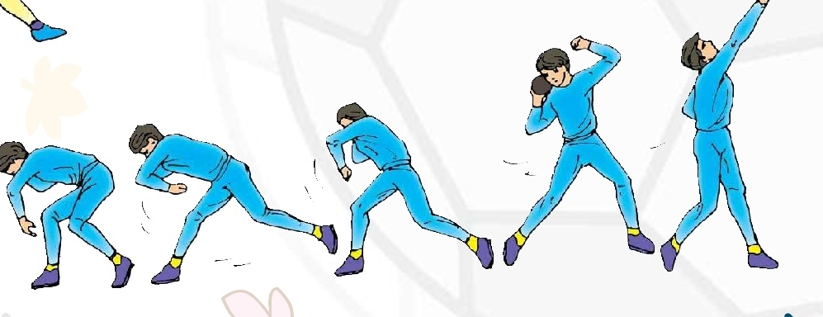
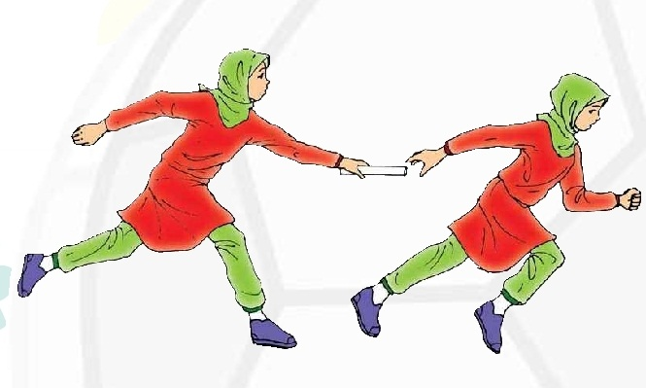
دو و ميداني
در ورزش دو وميداني از وسايلي مانند ديسك،نيزه، وزنه و چوب امدادي استفاده مي شود.
در شكل مقابل وسايل و نحوه استفاده از آنها را مي بينيد

Slide 6
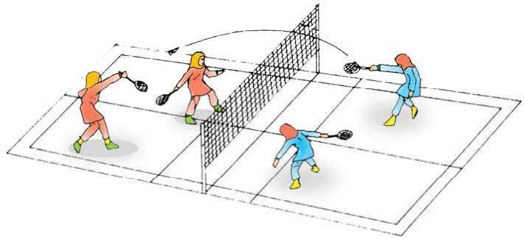
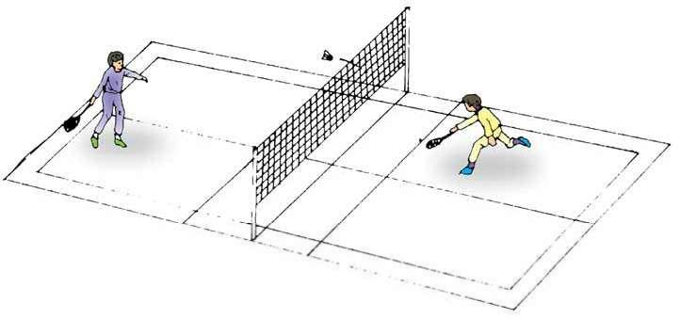
اين ورزش همانند تنيس روي ميز با استفاده از راكت و توپ مخصوص به صورت يك نفر در مقابل يك نفر يا دو نفر در مقابل دو نفر انجام مي گيرد.
بدمينتون

Slide 7
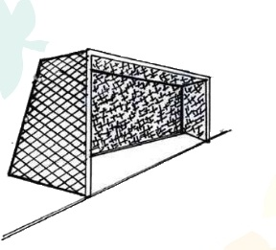
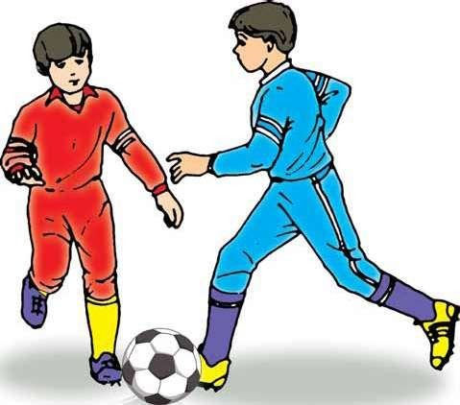
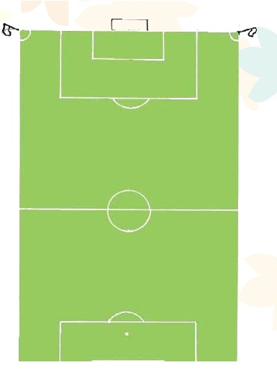
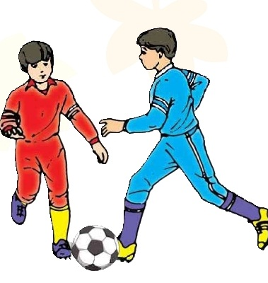
در شكل زير وسايل ورزش فوتبال را مي بينيد
فوتبال

Slide 8
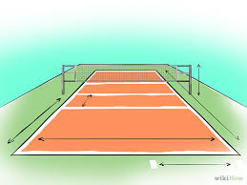
واليبال
بازي واليبال با استفاده از توپ و تور انجام مي گيرد.اين بازي براي دانش آموزان ابتدايي «ميني واليبال» ناميده مي شود و وسايل و مقررات خاص خود را دارد.

Slide 9
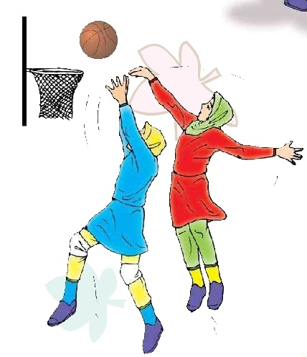
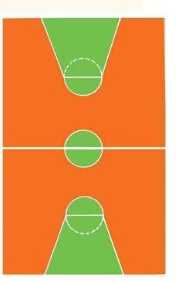
بازي بسكتبال با استفاده از توپ و حلقه انجام ميگيرد. اين بازي براي دانش آموزان ابتدايي «ميني بسكتبال» ناميده مي شود و وسايل و مقررات خاص خود را دارد.
بسكتبال

Slide 10
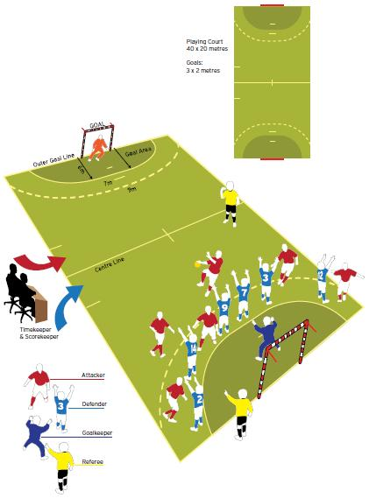
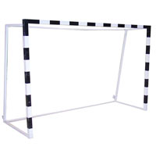
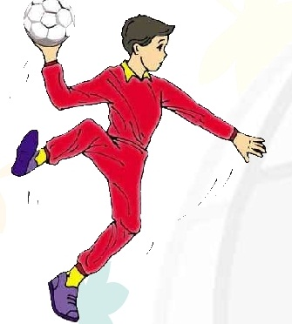
بازي هند بال با استفاده از توپ و دروازه مخصوص انجام مي گيرد
هندبال

Slide 11
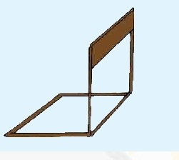
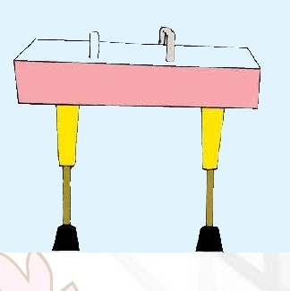
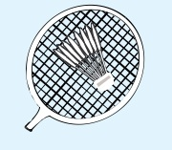
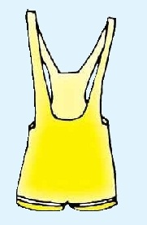
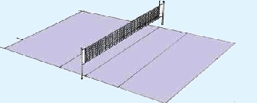
خودآزمايي
1- چند ورزش را كه با راكت انجام مي شوند نام ببريد.
2- وسايل مقابل مربوط به كدام رشته هاي ورزشي است؟

